Slide 1

Corrax（CX）样品大层厚数据
——80μm、100μm、120μm层厚
2024

Slide 2
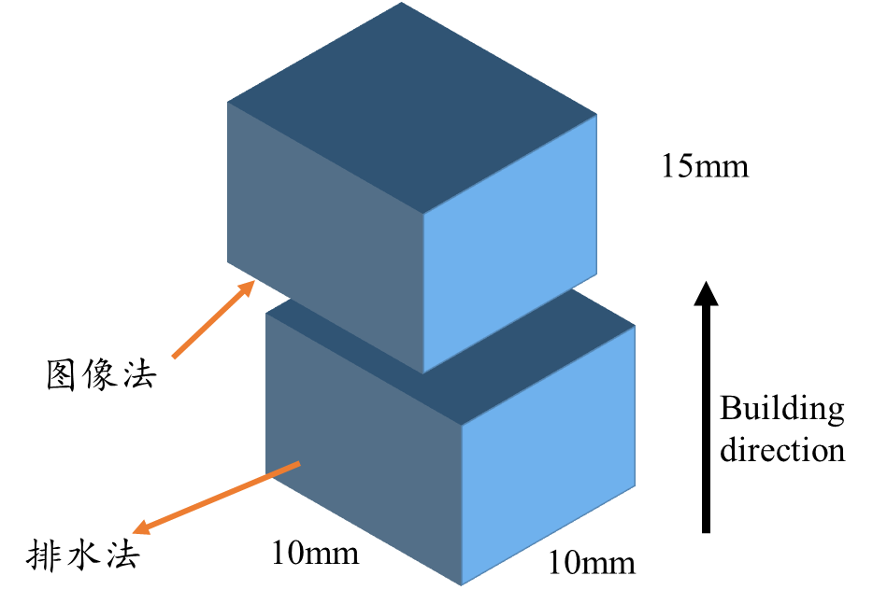
Corrax（CX）样品 光镜图+排水法

Slide 3
各层厚工艺参数数据
80μm
80μm 11.15 | P（W） | V（mm/s） | H（μm） | E（J/mm³） | 排水法致密度（%）
1号 | 415 | 950 | 100 | 54.61 | 99.7
2号 | 440 | 950 | 100 | 57.89 | 99.8
3号 | 428 | 1150 | 100 | 46.47 | 99.8
4号 | 428 | 1017 | 110 | 47.78 | 99.8
5号 | 390 | 950 | 100 | 51.32 | 99.9
6号 | 403 | 750 | 100 | 67.08 | 99.9
7号 | 403 | 883 | 90 | 63.29 | 99.8
8号 | 428 | 750 | 100 | 71.25 | 99.9
9号 | 428 | 883 | 90 | 67.22 | 99.9
10号 | 403 | 1150 | 100 | 43.75 | 99.8
11号 | 415 | 1083 | 90 | 53.21 | 99.8
12号 | 403 | 1017 | 110 | 44.99 | 99.7
13号 | 415 | 817 | 110 | 57.74 | 99.9
14号 | 390 | 817 | 90 | 66.32 | 99.9
80μm 11.22 | P（W） | V（mm/s） | H（μm） | E（J/mm³） | 排水法致密度（%）
1号 | 415 | 875 | 110 | 53.90 | 99.8
2号 | 430 | 875 | 110 | 55.84 | 99.8
3号 | 423 | 925 | 110 | 51.90 | 99.7
4号 | 423 | 892 | 115 | 51.50 | 99.7
5号 | 400 | 875 | 110 | 51.95 | 99.7
6号 | 408 | 825 | 110 | 56.13 | 99.8
7号 | 408 | 858 | 105 | 56.52 | 99.8
8号 | 423 | 825 | 110 | 58.20 | 99.8
9号 | 423 | 858 | 105 | 58.60 | 99.8
10号 | 408 | 925 | 110 | 50.06 | 99.6
11号 | 415 | 908 | 105 | 54.39 | 99.8
12号 | 408 | 892 | 115 | 49.67 | 99.7
13号 | 415 | 842 | 115 | 53.59 | 99.7
14号 | 400 | 842 | 105 | 56.58 | 99.7

Slide 4
各层厚工艺参数数据
100μm
100μm 12.16 | P（W） | V（mm/s） | H（μm） | E（J/mm³） | 排水法致密度（%）
1号 | 423 | 950 | 100 | 44.53 | 99.4
2号 | 443 | 950 | 100 | 46.63 | 99.3
3号 | 433 | 1150 | 100 | 37.65 | 99.4
4号 | 433 | 1017 | 110 | 38.72 | 99.3
5号 | 403 | 950 | 100 | 42.42 | 99.5
6号 | 413 | 750 | 100 | 55.07 | 99.5
7号 | 413 | 883 | 90 | 51.95 | 99.5
8号 | 433 | 750 | 100 | 57.73 | 99.4
9号 | 433 | 883 | 90 | 54.47 | 99.5
10号 | 413 | 1150 | 100 | 35.91 | 99.4
11号 | 423 | 1083 | 90 | 43.39 | 99.5
12号 | 413 | 1017 | 110 | 36.93 | 99.4
13号 | 423 | 817 | 110 | 47.08 | 99.5
14号 | 403 | 817 | 90 | 54.82 | 99.5

Slide 5
各层厚工艺参数数据0510
100μm
100t 0510-1 | P（W） | V（mm/s） | H（μm） | E（J/mm³） | 排水法（%）
1号 | 405 | 850 | 100 | 47.65 | 99.8
2号 | 425 | 850 | 100 | 50.00 | 99.9
3号 | 415 | 1000 | 100 | 41.50 | 99.6
4号 | 415 | 900 | 110 | 41.92 | 99.7
5号 | 385 | 850 | 100 | 45.29 | 99.8
6号 | 395 | 700 | 100 | 56.43 | 99.9
7号 | 395 | 800 | 90 | 54.87 | 99.8
8号 | 415 | 700 | 100 | 59.29 | 99.8
9号 | 415 | 800 | 90 | 57.64 | 99.8
10号 | 395 | 1000 | 100 | 39.50 | 99.7
11号 | 405 | 950 | 90 | 47.37 | 99.8
12号 | 395 | 900 | 110 | 39.90 | 99.7
13号 | 405 | 750 | 110 | 49.09 | 99.8
14号 | 385 | 750 | 90 | 57.03 | 99.9
100t 0510-2 | P（W） | V（mm/s） | H（μm） | E（J/mm³） | 排水法（%）
1号 | 410 | 850 | 100 | 48.24 | 99.8
2号 | 420 | 850 | 100 | 49.41 | 99.8
3号 | 415 | 950 | 100 | 43.68 | 99.8
4号 | 415 | 883 | 105 | 44.74 | 99.8
5号 | 400 | 850 | 100 | 47.06 | 99.8
6号 | 405 | 750 | 100 | 54.00 | 99.9
7号 | 405 | 817 | 95 | 52.20 | 99.8
8号 | 415 | 750 | 100 | 55.33 | 99.9
9号 | 415 | 817 | 95 | 53.49 | 99.9
10号 | 405 | 950 | 100 | 42.63 | 99.7
11号 | 410 | 917 | 95 | 47.08 | 99.8
12号 | 405 | 883 | 105 | 43.66 | 99.8
13号 | 410 | 783 | 105 | 49.85 | 99.9
14号 | 400 | 783 | 95 | 53.75 | 99.9

Slide 6
各层厚工艺参数数据
120μm
120μm 03.22 | P（W） | V（mm/s） | H（μm） | E（J/mm³） | 排水法致密度（%）
1号 | 430 | 950 | 100 | 37.72 | 99.4
2号 | 450 | 950 | 100 | 39.47 | 99.4
3号 | 440 | 1150 | 100 | 31.88 | 99.2
4号 | 440 | 1017 | 110 | 32.78 | 99.2
5号 | 410 | 950 | 100 | 35.96 | 99.4
6号 | 420 | 750 | 100 | 46.67 | 99.5
7号 | 420 | 883 | 90 | 44.03 | 99.5
8号 | 440 | 750 | 100 | 48.89 | 99.4
9号 | 440 | 883 | 90 | 46.13 | 99.5
10号 | 420 | 1150 | 100 | 30.43 | 98.8
11号 | 430 | 1083 | 90 | 36.75 | 99.4
12号 | 420 | 1017 | 110 | 31.29 | 99.1
13号 | 430 | 817 | 110 | 39.88 | 99.5
14号 | 410 | 817 | 90 | 46.48 | 99.5
120μm 03.30-1 | P（W） | V（mm/s） | H（μm） | E（J/mm³） | 排水法致密度（%）
1号 | 450 | 950 | 100 | 39.47 | 99.4
2号 | 460 | 950 | 100 | 40.35 | 99.5
3号 | 455 | 1050 | 100 | 36.11 | 99.0
4号 | 455 | 983 | 105 | 36.72 | 98.7
5号 | 440 | 950 | 100 | 38.60 | 99.4
6号 | 445 | 850 | 100 | 43.63 | 99.5
7号 | 445 | 917 | 95 | 42.59 | 99.5
8号 | 455 | 850 | 100 | 44.61 | 99.5
9号 | 455 | 917 | 95 | 43.54 | 99.6
10号 | 445 | 1050 | 100 | 35.32 | 99.0
11号 | 450 | 1017 | 95 | 38.83 | 99.4
12号 | 445 | 983 | 105 | 35.91 | 99.4
13号 | 450 | 883 | 105 | 40.43 | 99.5
14号 | 440 | 883 | 95 | 43.69 | 99.6
120μm 03.30-2 | P（W） | V（mm/s） | H（μm） | E（J/mm³） | 排水法致密度（%）
1号 | 435 | 950 | 95 | 40.17 | 99.5
2号 | 445 | 950 | 95 | 41.09 | 99.2
3号 | 440 | 1050 | 95 | 36.76 | 99.5
4号 | 440 | 983 | 100 | 37.29 | 99.3
5号 | 425 | 950 | 95 | 39.24 | 99.3
6号 | 430 | 850 | 95 | 44.38 | 99.4
7号 | 430 | 917 | 90 | 43.44 | 99.5
8号 | 440 | 850 | 95 | 45.41 | 99.5
9号 | 440 | 917 | 90 | 44.45 | 99.5
10号 | 430 | 1050 | 95 | 35.92 | 99.3
11号 | 435 | 1017 | 90 | 39.62 | 99.4
12号 | 430 | 983 | 100 | 36.44 | 99.2
13号 | 435 | 883 | 100 | 41.04 | 99.5
14号 | 425 | 883 | 90 | 44.55 | 99.4

Slide 7
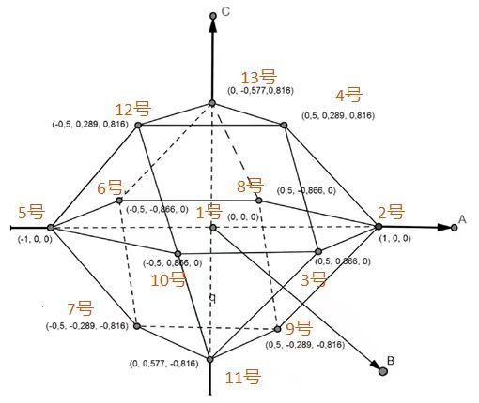
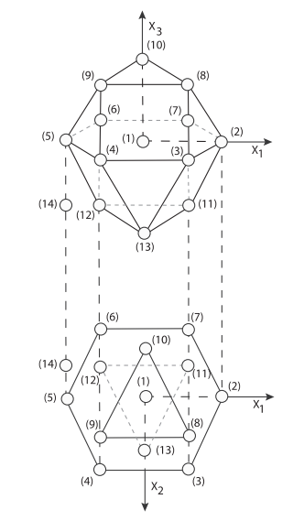
购粉时间 | CX化学成分表wt% |  |  |  |  |  |  | （15-80μm）粒度分布μm |  |  | 霍尔流速（s/50g） | 松装密度（g/cm³）
2023.11.04 | Cr | Ni | Mo | Si | Al | Mn | Fe | D₁₀ | D₅₀ | D₉₀ | _{霍尔流速}
 | 12.00 | 9.20 | 1.40 | 0.25 | 1.65 | 0.22 | Bal | 15.36 | 49.77 | 81.65 | 15.47 | 4.43
2024.01.06 | 11.72 | 9.59 | 1.31 | 0.23 | 1.73 | 0.20 | 76.46 | 21.62 | 47.33 | 73.95 | 15.57 | 4.28
Hatch
制粉工艺：真空气雾化工艺（气雾化工艺粉末粒径＜150μm）
15-53μm：120元/公斤，粉末收得率 30%左右
15-80μm：100元/公斤，粉末收得率35-40%
P
V

Slide 8
模具钢大层厚多目标优化算法思路

Slide 9
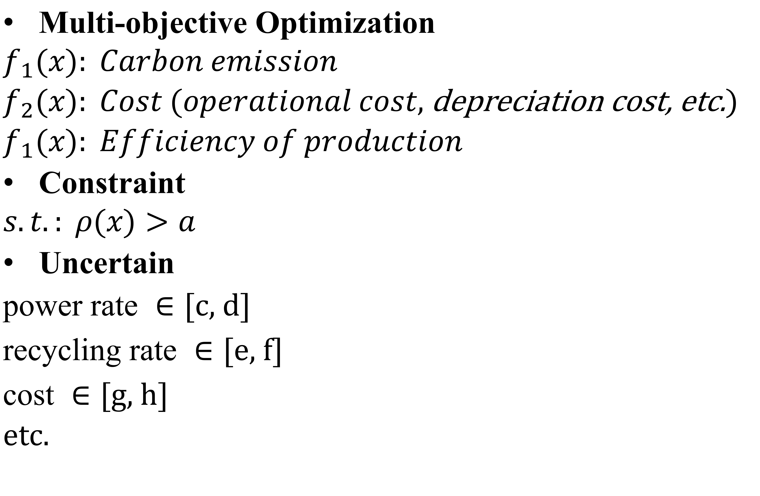
Multi-objective Optimization
$$f_{1}(x): Carbon emission$$
$f_{2}(x): Cost (operational cost,$depreciation cost, etc.)
$$f_{1}(x): Efficiency of production$$
Constraint
$$s.t.: ρ(x)>a$$
Uncertain
$$power rate ∈[c, d]$$
$$recycling rate ∈[e, f]$$
$$cost ∈[g, h]$$
etc.
所建立的模型的自变量应与工艺参数P, V, H, E相关

Slide 10
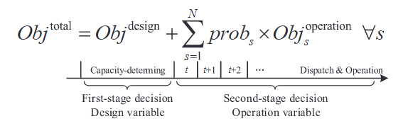
Two-stage
[1] Wang M, Yu H, Lin X, et al. Comparing stochastic programming with posteriori approach for multi-objective optimization of distributed energy systems under uncertainty[J]. Energy, 2020, 210: 118571.

Slide 11
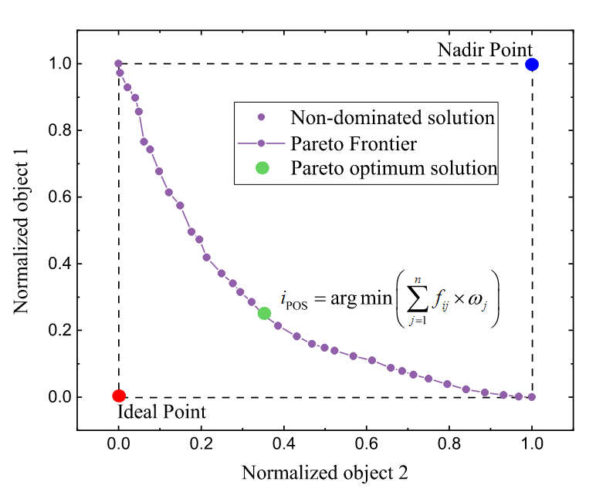
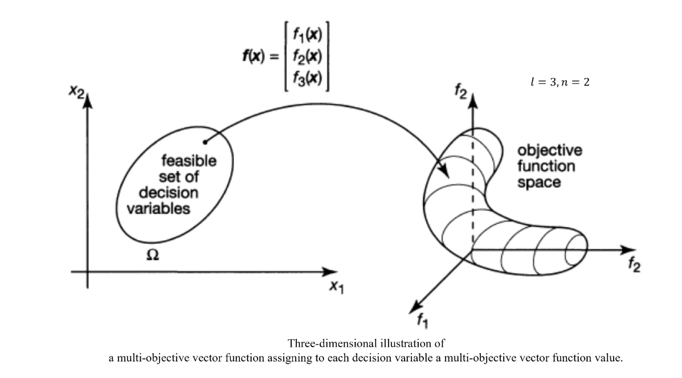
Optimization algorithm & output
    AUGMECOM-R

